Slide 1
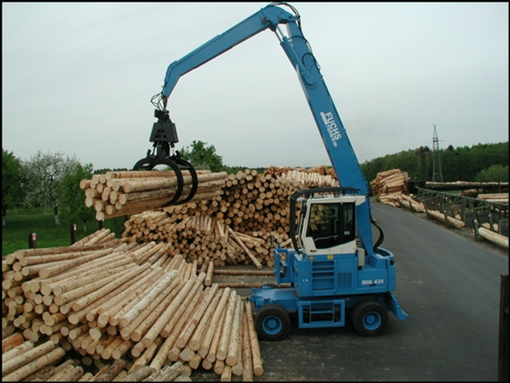
Государственное областное бюджетное профессиональное образовательное учреждение
«Грязинский технический колледж»
Специальность 08.02.01 Строительство и эксплуатация зданий и сооружений
Тема: «Погрузоразгрузочные машины»
МДК 01.02 Проект производства работ
Выполнил: преподаватель специальных дисциплин Сиротина Дарья Ивановна
г. Грязи.

Slide 2
Актуализация опорных знаний
1. Что включает всебя понятие строительная машина.
2. По каким признакам классифицируются машины.
3. Какие требования предъявляются к строительным машинам.
4. Что означает производительность строительных машин.

Slide 3
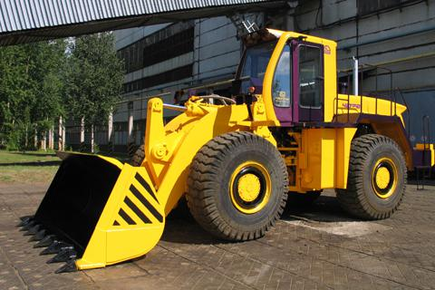
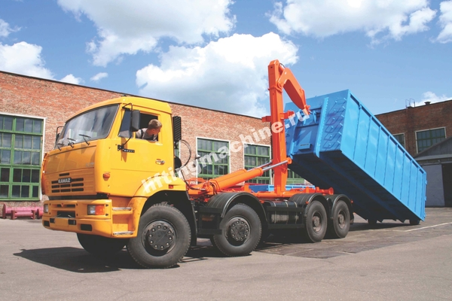
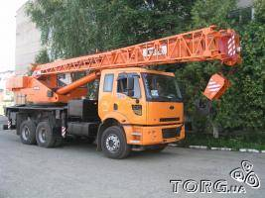
Цель: Изучить виды погрузоразгрузочных машин. Эффективность и область применения

Slide 4
Изучение нового материала
Сегодня практически все отрасли производства, строительства требуют подъема и перемещения грузов различного назначения. Механизированные средства заменяют ручной труд, и благодаря подъемно-транспортному оборудованию грузы легко перемещаются на разных этапах работы, от производства до складирования.
Перед подъёмнотранспортным машиностроением поставлена задача широкого внедрения комплексной механизации и автоматизации производственных процессов, ликвидации ручных погрузочно-разгрузочных работ и исключения тяжелого ручного труда при выполнении основных и вспомогательных производственных операций.

Slide 5
К числу грузоподъемных машин относятся: домкраты, лебедки (тали), грузоподъемные краны и погрузчики
Грузоподъемные машины характеризуются основными параметрами : – грузоподъемностью, – скоростями движения отдельных механизмов, – режимом работы, – пролетом, – вылетом, – высотой подъема грузозахватного устройства.
Классификация грузоподъемных машин
В зависимости от вида перегружаемого груза все машины разделяют на следующие виды:
- для штучных грузов (автокраны, автопогрузчики, тельферы);
- для навалочных грузов (экскаваторы, погрузчики);
- для порошкообразных грузов (пневмоперегружатели);
- для зерновых грузов (зернопогрузчики).

Slide 6
По направлению перемещения груза машины и устройства делят на 4 группы:
- для горизонтального перемещения (механические лопаты);
- для наклонного перемещения (зернопогрузчики, транс­портеры, многоковшовые погрузчики);
- для вертикального перемещения (бункеры, нории);
- для комбинированного перемещения (краны, авто- и электропогрузчики).
По степени универсальности ПРМ можно разделить на:
- универсальные (они имеют несколько видов сменного ра­бочего оборудования и могут быть использованы для работы с различными грузами), и
- специальные, предназначенные для работы с грузами определенной категории (свеклопогрузчики, зернопогрузчики).

Slide 7
Погрузоразгрузочные машины характеризуются большим количеством параметров: грузоподъемность, масса, габариты, мощность силовой установки, скорость движения рабочего органа. При этом каждая машина имеет один или несколько параметров, которые являются основными, поскольку от них во многом зависит главный технико-эксплуатационный показатель работы машины – ее производительность. Параметр, в наибольшей степени определяющий производительность машины, является главным.

Slide 8
Производительность машины
Техническая производительность в отличие от расчетно-теоретической учитывает реальные условия эксплуатации (фак­тическую загрузку ковшей, фактическое использование грузо­подъемности, вид груза, квалификацию машиниста ПРМ);
Эксплуатационная производительность определяется из технической путем введения коэффициента использования машины по времени k_{в};
При выборе ПРМ для работы в конкретных условиях рассматривают, прежде всего, их важнейший технико-эксплуатационный показатель – производительность, под которой понимается объем работы, выполненный машиной в единицу времени (измеряется обычно в т/ч или м³/ч)

Slide 9
Назначение и виды машин
Погрузочно – разгрузочные машины предназначены для погрузки грузов в транспортные средства и разгрузки их с транспортных средств .
Виды машин:
Одноковшовые погрузчики .
Многоковшовые погрузчики .
Вилочные погрузчики.
Фронтальные погрузчики.
Малогабаритный универсальный погрузчик.
Скребковый разгрузчик .

Slide 10
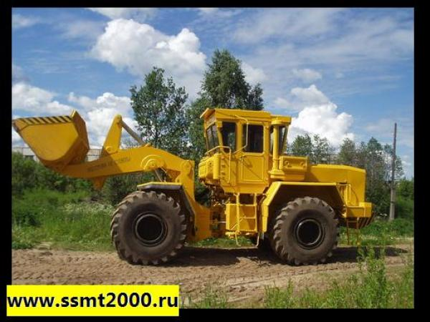
Одноковшовый погрузчик
Применяют в основном для погрузки-разгрузки, перемещения и складирования насыпных, мелкокусковых материалов и штучных грузов, а также для экскавации и погрузки в автосамосвалы. Основным рабочем органом является ковш.

Slide 11

Многоковшовые погрузчики
Многоковшовые погрузчики предназначены для зачерпывания насыпного груза ковшовым элеватором, установленным спереди самоходного шасси. Их применяют на базисных складах для перегрузки в основном песка, гравия, щебня, каменного угля и других грузов из штабеля в транспортные средства, в дорожном строительстве, когда погрузчик тянет за собой асфальтобетонный смеситель, загружая его песком и щебнем, подбираемыми ковшами с дороги.

Slide 12
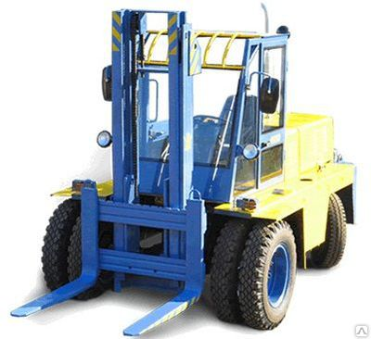
Вилочный погрузчик
Вилочные универсальные погрузчики (автопогрузчики) применяют для погрузочно-разгрузочных работ, транспортирования на небольшие расстояния и штабелирования штучных и пакетированных грузов на открытых площадках и дорогах с твердым покрытием при помощи вил и навесного оборудования.

Slide 13
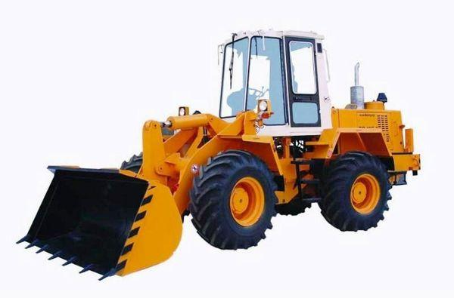
Фронтальный погрузчик
Фронтальные погрузчики имеют гусеничный ход или колесное шасси. Они обеспечивают разгрузку ковша вперед (со стороны разработки материала) на любой отметке в пределах заданной высоты. Ходовое оборудование колесных погрузчиков имеет обычно все (четыре) ведущие колеса, а их опорная рама может быть жесткой и шарнирно сочлененной. Погрузчики с шарнирно сочлененной рамой обладают высокими мобильностью, маневренностью и наиболее эффективно используются в стесненных условиях

Slide 14
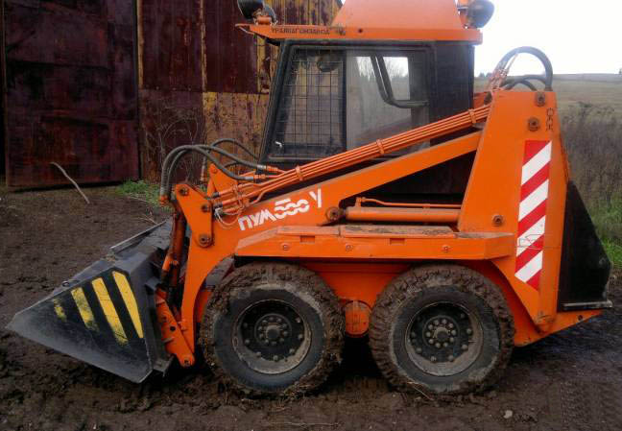
Малогабаритные универсальные погрузчики
Малогабаритные универсальные погрузчики монтируются на самоходных шасси, которые маневрируют с помощью бортовых фрикционов. Они предназначены для выполнения в особо стесненных условиях строительства трудоемких малообъемных земляных, погрузочно-разгрузочных, подготовительных, вспомогательных и специальных работ

Slide 15
Закрепление полученных знаний
1. Машины (устройства), предназначенные для перемещения грузов и людей в вертикальной, горизонтальной и наклонной плоскостях на относительно небольшие расстояния в пределах заводов, строительных площадок, портов, складов
Тара – оборудование
Подъёмно-транспортные машины
Торговые автоматы
Все ответы верны
2. По принципу действия ПТМ подразделяется на следующие группы:
Периодического и непризывного действия
Горизонтального и вертикального направления
Ручного действия и с использованием силы тяжести
Нет верного ответа

Slide 16
3. Назовите оборудование, которое выполняет следующие операции: захват груза и горизонтальное перемещения его в заданном направлении
Контейнеры и транспортеры
Погрузчики, штабелеукладчики
Подъемники непрерывного действия
Тали, лебедки
4. Оборудование, которое служит для горизонтального и слабонаклонного перемещения грузов. Бывает ленточным, пластинчатым и роликовым.
Конвейеры и транспортеры
Погрузчики, штабелеукладчики
Подъемники непрерывного действия
Тали, лебедки

Slide 17
5. Устройство, выполняющее механические движения для преобразования энергии, материалов и информации с целью замены или облегчения физического и умственного труда.
Машина
Миханизм
Устройство
6. Способность машины передвигаться и разворачиваться с минимальным радиусом поворота в стеснённых условиях.
Мобильность
Маневреность
Устойчивость

Slide 18
Спасибо за внимание

